Slide 1


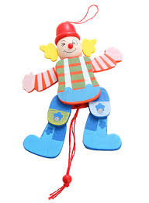
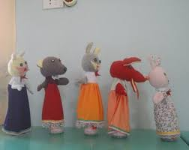

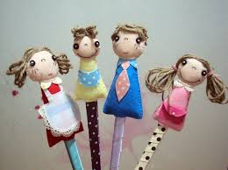

Chủ đề 2
TẠO HÌNH CON RỐI
VÀ SÂN KHẤU BIỂU DIỄN RỐI
Tạo
Mô hình sân khấu biểu diễn rối
Tiết 3

Slide 2
Chủ đề 2:
Tạo hình con rối và sân khấu biểu diễn rối
Tiết 3: Tạo mô hình sân khấu biểu diễn rối
1. Tìm hiểu
Quan sát hình ảnh sau đây, thảo luận về hình thức, chất liệu thể hiện sân khấu biểu diễn tiểu phẩm rối:
+ Hình thức thể hiện?
+ Chất liệu để làm sân khấu ?

Slide 3
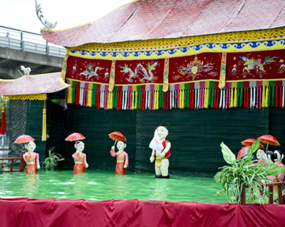
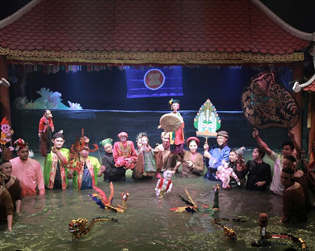
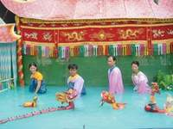
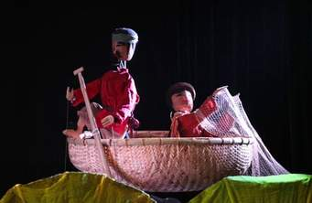

Slide 4
Chủ đề 2:
Tạo hình con rối và sân khấu biểu diễn rối
Tiết 3: Tạo mô hình sân khấu biểu diễn rối
Tìm hiểu
Tạo hình sân khấu biểu diễn rối
Quan sát hình để lựa chọn hình thức thể hiện

Slide 5
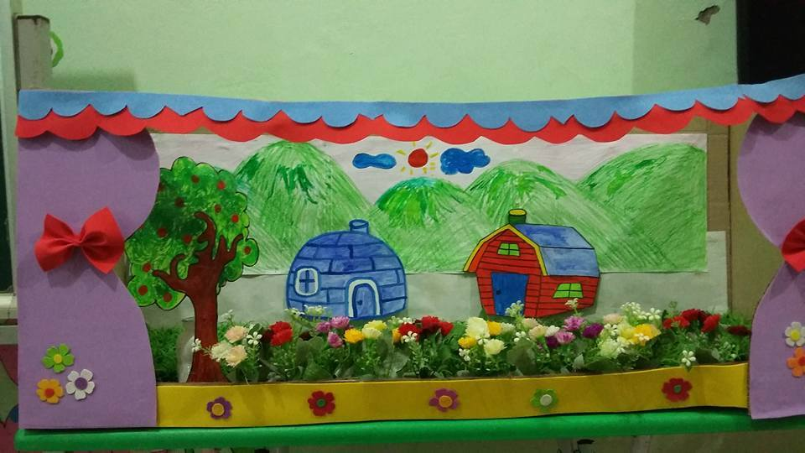
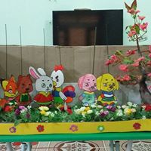
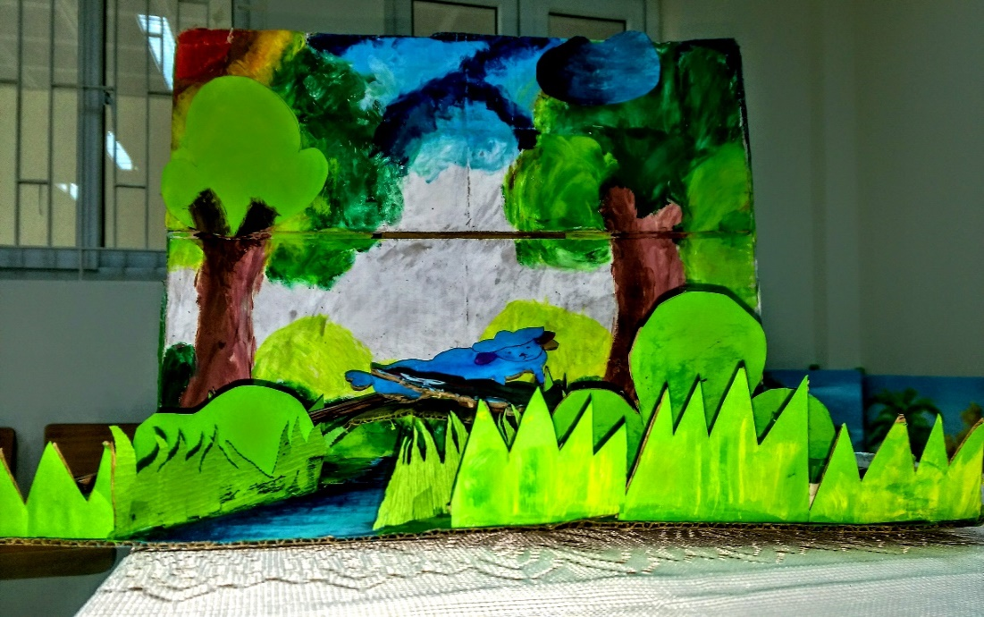
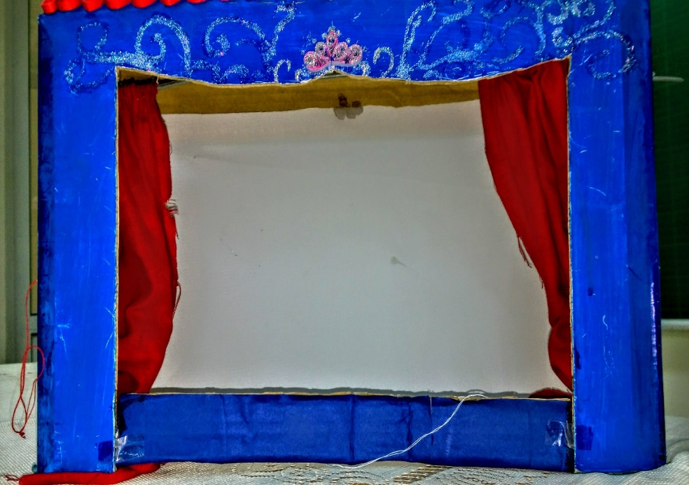

Slide 6
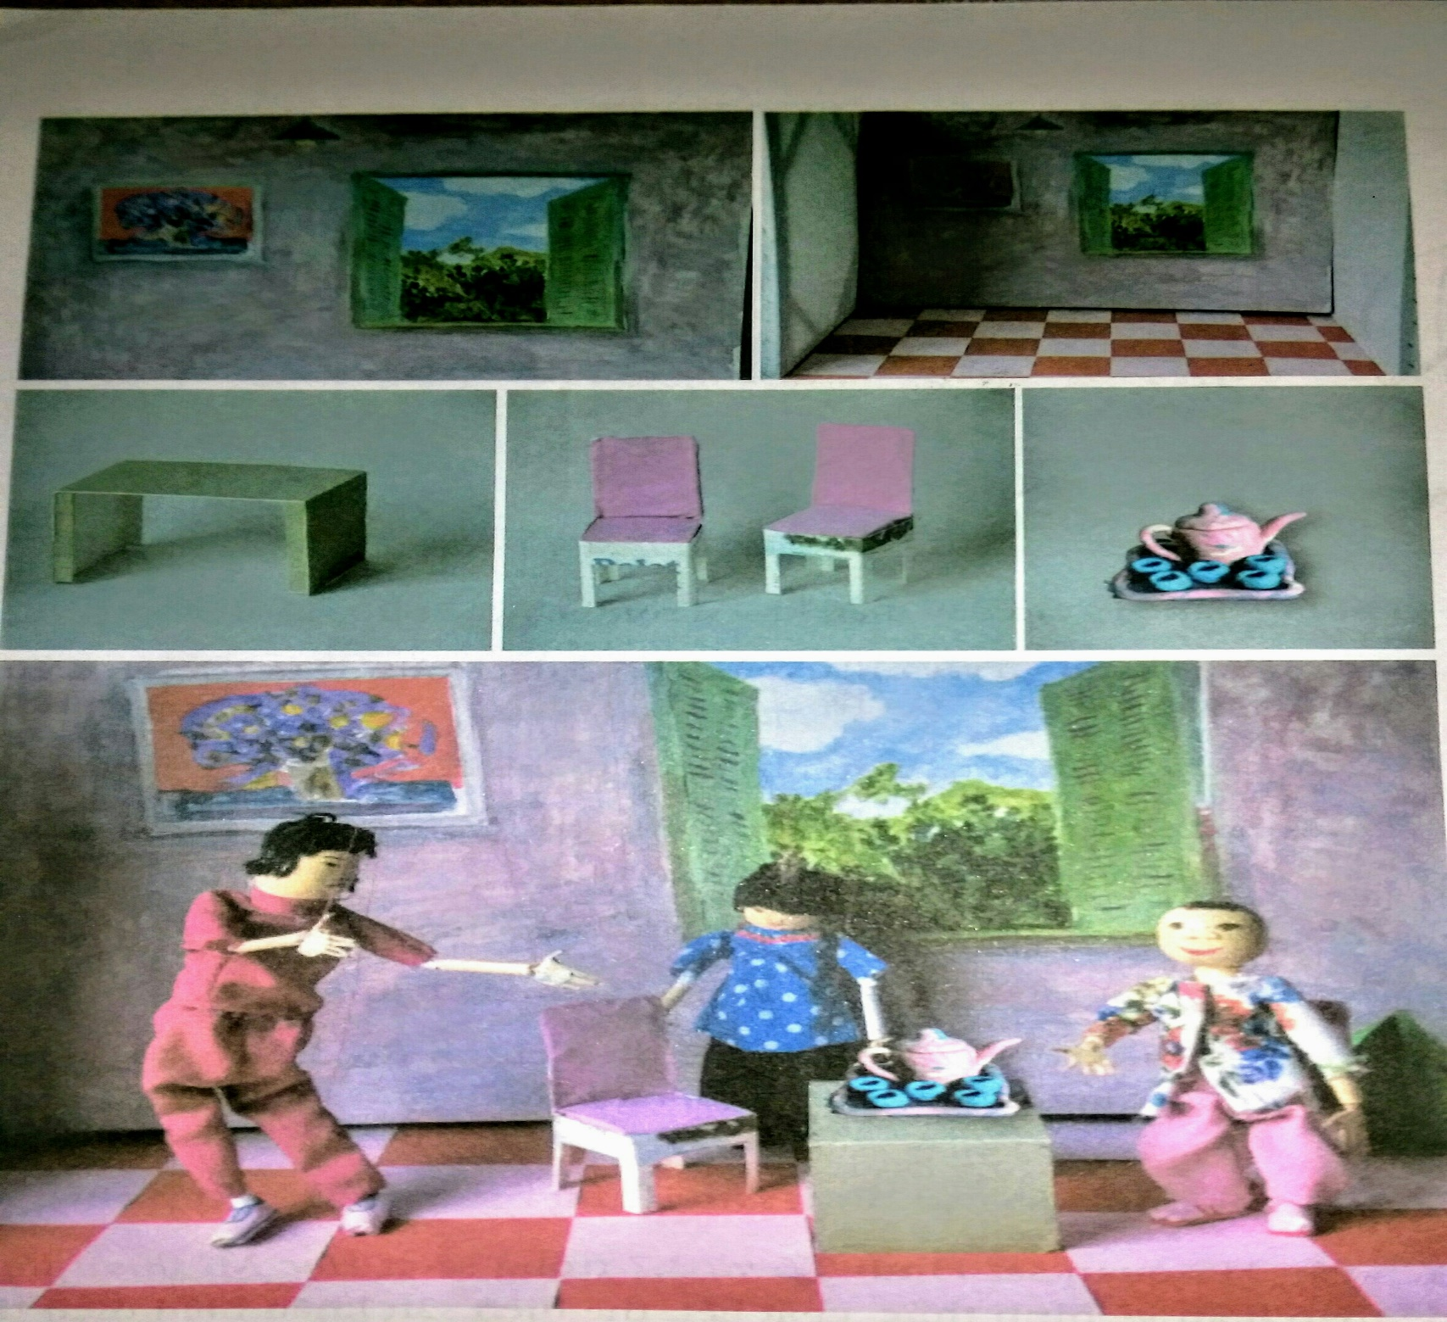

Slide 7
Để tạo một sân khấu biểu diễn tiểu phẩm rối, cần làm theo các bước sau:
Xác định kích thước sân khấu biểu diễn phù hợp với tỉ lệ của con rối.
Xác định bối cảnh đặc trưng phù hợp với câu chuyện của tiểu phẩm rối.
Vẽ trang trí phông sân khấu.
Tạo các đồ vật liên quan đến nội dung tiểu phẩm.
Sắp xếp các đồ vật tạo bối cảnh câu chuyện trong tiểu phẩm

Slide 8



NHIỆM VỤ VỀ NHÀ
2. Chuẩn bị thật tốt cho phần biểu diễn tiểu phẩm rối .
1. Hoàn thành bài nếu ở lớp chưa làm xong.
3. Xem trước bài: Tạo đặc điểm và thiết kế trang phục rối.

